Slide 1
RTシステム構築実習
宮本 信彦
国立研究開発法人産業技術総合研究所
インダストリアルCPS研究センター
ソフトウェアプラットフォーム研究チーム

Slide 2
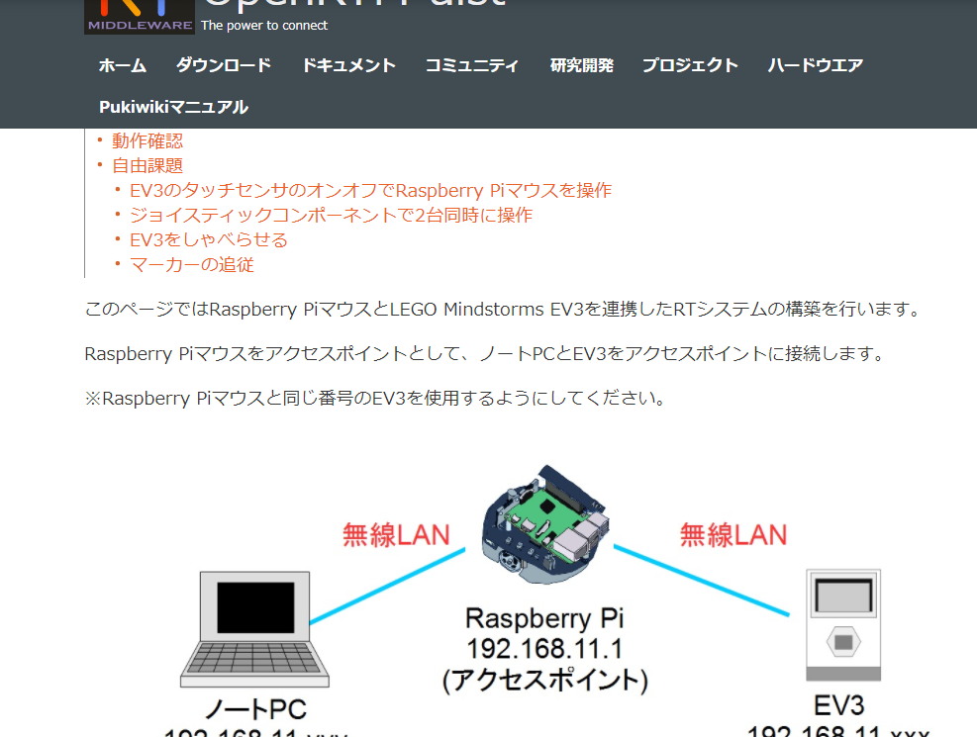
資料
配布資料の「 WEBpage 」のHTMLファイルを開く
チュートリアル(RTシステム構築実習、Raspberry Pi Mouse) _ OpenRTM-aist.html
もしくは以下のリンク
https://openrtm.org/openrtm/ja/node/6552
2
Notes:
2

Slide 3
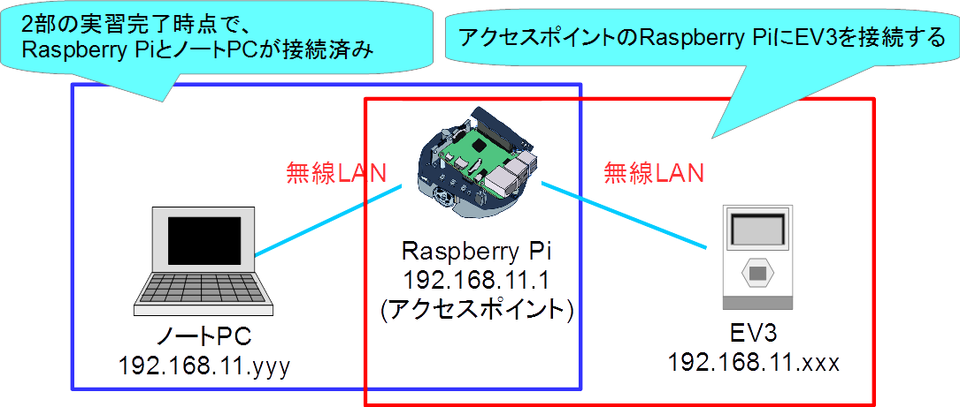
複数台のロボットが連携するシステムの構築
アクセスポイントのRaspberry PiにノートPCとLEGO Mindstroms EV3を接続する
3
Notes:
3

Slide 4
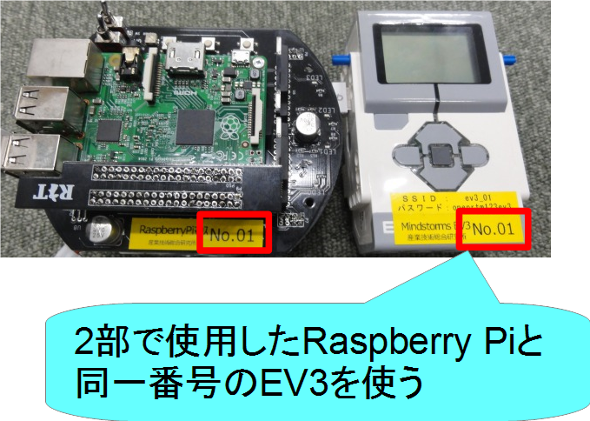
EV3配布
Raspberry Pi、EV3の番号を確認
4
Notes:
4

Slide 5
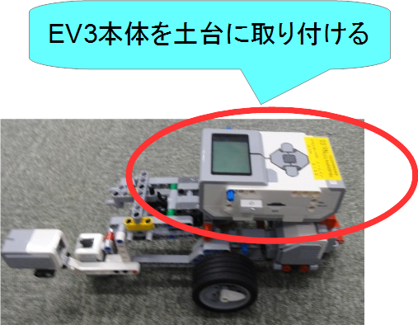
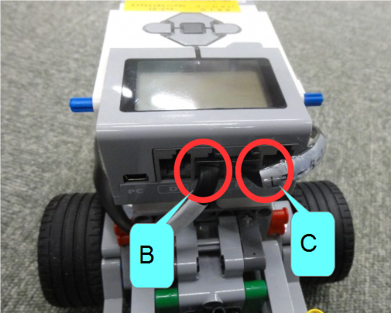
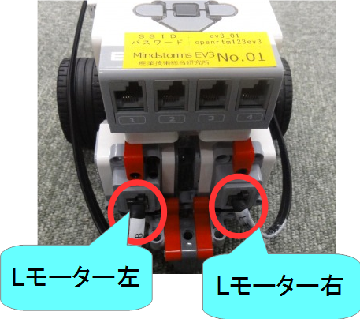
Educator Vehicle組立て
Educator Vehicleの組立て
EV3を土台に装着
EV3とLモーターをケーブルで接続
B → Lモーター(左)
C → Lモーター(右)
5
Notes:
5

Slide 6
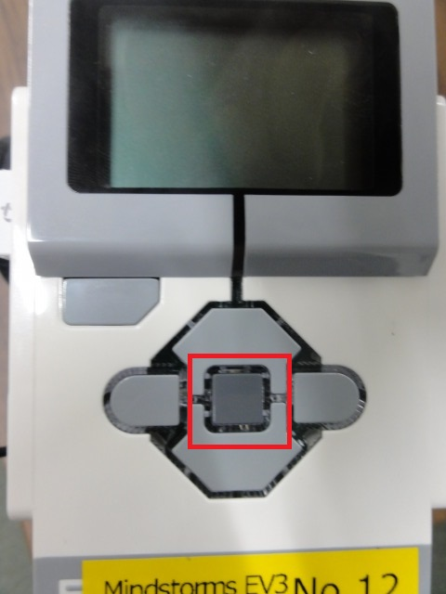
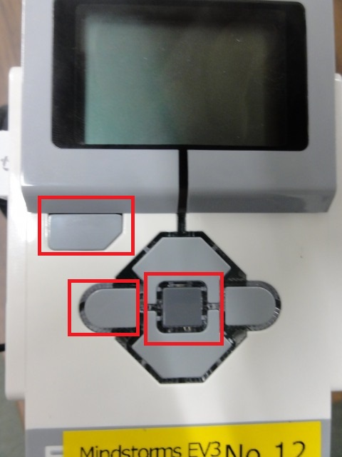
EV3の接続
電源投入
中央のボタンを押す
起動すると自動的にアクセスポイントに接続
起動しない場合はリセットを実行する
6
Notes:
6

Slide 7
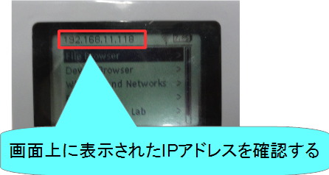
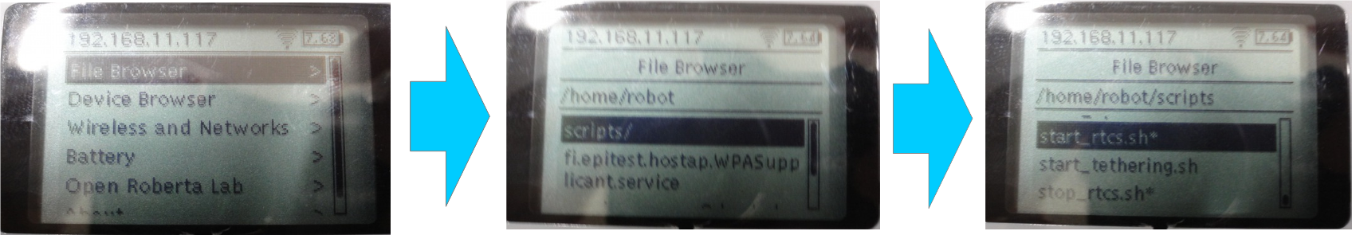
EV3の接続
IPアドレスが192.168.11.xxxになっているかを確認する
接続には多少時間が必要
スクリプトファイル実行(RTCの起動)
ボタン操作で「File Browser」→「scripts」→「start_rtcs.sh」を選択
7
Notes:
7

Slide 8
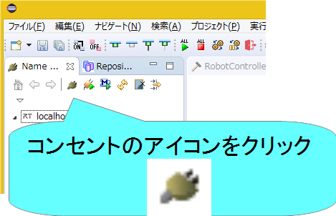
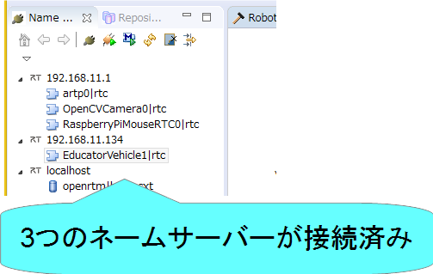
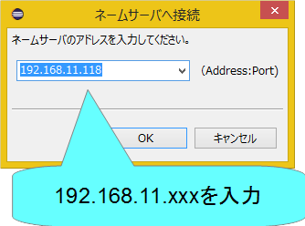
EV3(2台目の接続)
ネームサーバーの接続
EV3の画面上に表示されたIPアドレスを入力する
8
Notes:
8

Slide 9
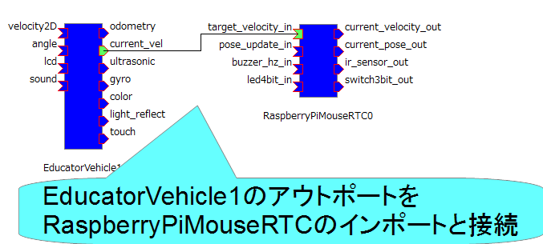
動作確認
データポートの接続
EducatorVehicle0の現在の速度出力をRaspberryPiMouseRTC0の目標速度入力に接続する。
current_vel(EducatorVehicle0) → target_velocity_in(RaspberryPiMouseRTC0)
9
Notes:
9

Slide 10
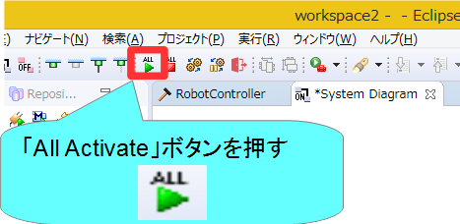
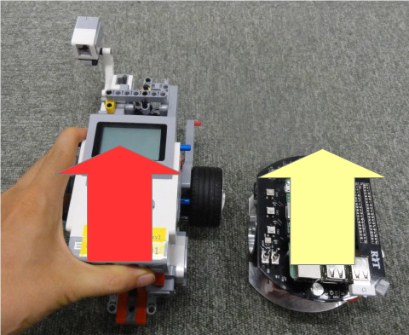
動作確認
RTCをアクティブ化する
10
Notes:
10

